Slide 1










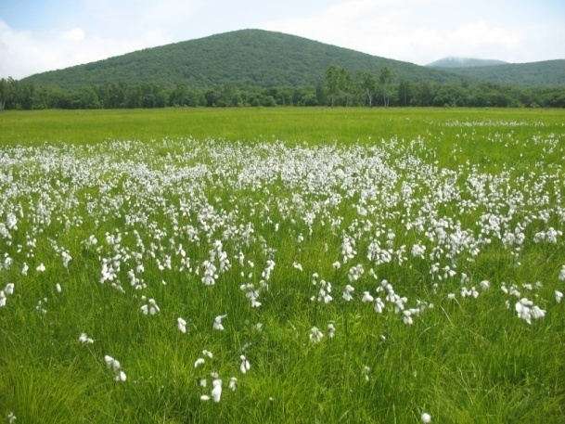
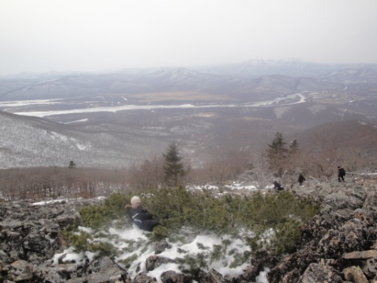
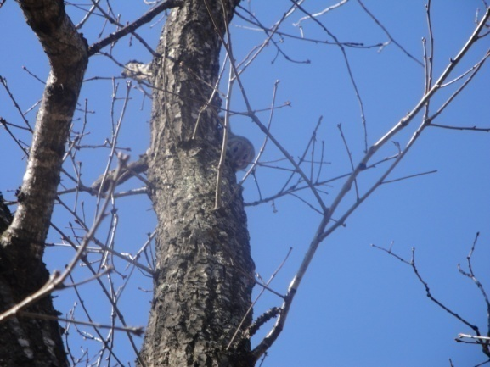
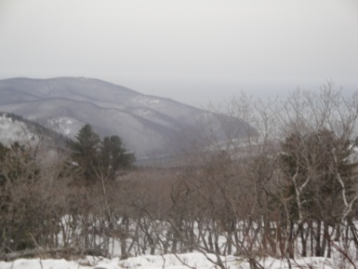
БЮДЖЕТ
ОЛЬГИНСКОГО МУНИЦИПАЛЬНОГО РАЙОНА
ЗА 2018 ГОД
ДЛЯ ГРАЖДАН

Slide 2
Уважаемые жители Ольгинского района!
Одна из основных целей бюджетной политики - обеспечение большей прозрачности, открытости и доступности бюджетного процесса для жителей Ольгинского района.
Одним из инструментов обеспечения прозрачности и открытости бюджетного процесса для населения является реализация проекта – открытый бюджет.
«Бюджет для граждан» - это аналитический материал, разрабатываемый в целях ознакомления граждан с основными целями, задачами и приоритетными направлениями бюджетной политики Ольгинского района, обоснованиями бюджетных расходов, планируемыми и достигнутыми результатами использования бюджетных ассигнований.
Надеемся, что представление бюджета в понятной и доступной форме повысит уровень общественного участия жителей в бюджетном процессе Ольгинского муниципального района.
«Бюджет для граждан» размещается на официальном сайте
администрации Ольгинского муниципального района.
Глава администрации
Ольгинского муниципального района С.С.Басок
.

Slide 3
ЧТО ТАКОЕ БЮДЖЕТ?
БЮДЖЕТ – ЭТО ПЛАН ДОХОДОВ И РАСХОДОВ
Каждый житель Ольгинского района является участником формирования этого плана с одной стороны как налогоплательщик, наполняя доходы бюджета, с другой – он получает часть расходов как потребитель общественных услуг.
Государство расходует поступившие доходы для выполнения своих функций и предоставления общественных (государственных) услуг: образование, здравоохранение, культура, спорт, социальное обеспечение, поддержка экономики, гарантии безопасности и правопорядка, защита общественных интересов, гражданских прав и свобод и др.

Slide 4
Доходы бюджета – поступающие в бюджет денежные средства
Расходы бюджета – выплачиваемые из бюджета
денежные средства
Дефицит бюджета – превышение расходов бюджета над его доходами
Профицит бюджета – превышение доходов над его
расходами
Бюджетные обязательства – расходные обязательства, подлежащие исполнению в соответствующем финансовом году

Slide 5


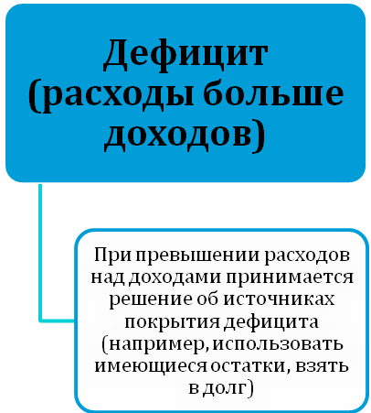
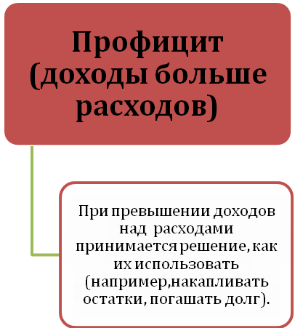
Доходы – Расходы = Дефицит (Профицит)
Расходы
Доходы
Доходы
Расходы

Slide 6
Доходы районного бюджета
Ольгинского муниципального района
НАЛОГОВЫЕ ДОХОДЫ
НЕНАЛОГОВЫЕ ДОХОДЫ
БЕЗВОЗМЕЗДНЫЕ ПОСТУПЛЕНИЯ
- налог на доходы физических лиц,
- акцизы по подакцизным товарам,
-единый налог на вмененный доход,
- единый сельскохозяйственный налог,
-налог, взимаемый в связи с применением патентной системы налогообложения,
- государственная пошлина
- доходы от использования муниципального имущества,
-плата за негативное воздействие на окружающую среду,
- доходы от продажи материальных и нематериальных активов,
- штрафы, санкции, возмещение ущерба,
- прочие неналоговые доходы
- дотации,
-субсидии,
-субвенции,
- иные межбюджетные трансферты,
- прочие безвозмездные поступления

Slide 7
МЕЖБЮДЖЕТНЫЕ ТРАНСФЕРТЫ – ОСНОВНОЙ ВИД БЕЗВОЗМЕЗДНЫХ ПЕРЕЧИСЛЕНИЙ
Межбюджетные трансферты – денежные средства, перечисляемые из одного бюджета бюджетной системы Российской Федерации другому
Виды межбюджетных трансфертов
Определение
Аналогия в семейном бюджете
Дотации (от лат. «Dotation») - дар, пожертвование
Предоставляются без определения конкретной цели их использования
Вы даете своему ребенку карманные деньги
Субвенции (от лат. «Subvenire»)- приходить на помощь
Предоставляются на финансирование «переданных» другим публично-правовым образованиям полномочий
Вы даете своему ребенку деньги и посылаете его в магазин купить продукты (по списку)
Субсидии (от лат. «Subsidium») - поддержка
Предоставляются на условиях долевого софинансирования расходов других бюджетов
Вы «добавляете» денег для того, чтобы ребенок купил себе новый телефон (а остальные он накопил сам)

Slide 8
На чем основывается проект бюджета ольгинского муниципального района?
Проект местного бюджета составляется и утверждается сроком на три года – очередной финансовый год и плановый период.
Составление проекта местного бюджета основывается на:
1
2
3
Бюджетном послании Президента Российской Федерации
Прогнозе социально-экономического развития Ольгинского района
Государственных и муниципальных программах Ольгинского муниципального района

Slide 9
Бюджетный процесс – ежегодное формирование и исполнение бюджета
Составление проекта бюджета очередного года (органы исполнительной власти)
Рассмотрение проекта бюджета очередного года (законодательные, представительные органы власти)
Утверждение бюджета очередного года (законодательные, представительные органы власти)
Исполнение бюджета в текущем году (органы исполнительной власти; Правительство, местная администрация, финансовые органы)
Формирование отчета об исполнении бюджета предыдущего года (органы исполнительной власти)
Утверждение отчета об исполнении бюджета предыдущего года (законодательные, представительные органы власти)

Slide 10
Основные характеристики бюджета муниципального района за 2018 год
Наименование | Плановое значение (с учетом внесенных изменений) | Фактическое исполнение | Процент исполнения
Доходы, | 344345,28 | 339999,41 | 98,7
тыс. рублей
Расходы, | 344701,06 | 338379,88 | 98,2
тыс. рублей
Дефицит (-) | -355,78
Профицит (+) |  | +1619,53 | Х
тыс.рублей

Slide 11
Бюджет принимается сбалансированный
Доходы бюджета
Объем и структура доходов в динамике районного бюджета
Ольгинского муниципального района
тыс. рублей
Наименование | 2018
 | План | Факт | % исполнения
ДОХОДЫ ВСЕГО в том числе: | 344 345,28 | 333 999,41 | 98,7
Налоговые и неналоговые доходы в том числе: | 70 854,11 | 71 220,10 | 100,5
налоговые доходы | 56 000,76 | 56 388,37 | 100,7
неналоговые доходы | 14 853,35 | 14 831,73 | 99,9
Безвозмездные поступления | 273 491,17 | 268 779,31 | 98,3
дотации | 125 611,98 | 125 611,98 | 100,0
субсидии | 16 839,66 | 13 128,48 | 78,0
субвенции | 127 238,84 | 126 244,19 | 99,2
иные межбюджетные трансферты | 3 625,69 | 3 625,01 | 100,0
прочие безвозмездные поступления | 175,00 | 171,77 | 98,2
возврат остатков субсидий, субвенций прошлых лет |  | -2,12 | -

Slide 12
Структура доходов бюджета Ольгинского муниципального района в 2018 году тыс.руб.
План 14853,35 56000,76 273491,17
Факт 14831,73 56388,37 268779,31

Slide 15
Исполнение бюджета
Ольгинского муниципального района по расходам за 2018 год
тыс. руб.
 | Уточненный план на год | Исполнено | % исполнения
Общегосударственные вопросы | 61237,08 | 61223,40 | 99,9
Национальная оборона | 1215,84 | 1215,84 | 100,0
Национальная безопасность и правоохранительная деятельность | 5970,51 | 5970,36 | 100,0
Национальная экономика | 7627,30 | 4502,90 | 59,0
Жилищно-коммунальное хозяйство | 2630,28 | 2628,93 | 99,9
Образование | 222809,92 | 219965,89 | 98,7
Культура и кинематография | 24654,83 | 24538,31 | 99,5
Социальная политика | 3128,29 | 2981,14 | 95,3
Физическая культура и спорт | 3877,15 | 3877,15 | 100,0
Средства массовой информации | 2040,71 | 2040,71 | 100,0
Обслуживание государственного и муниципального долга | 533,00 | 532,99 | 100,00
Межбюджетные трансферты общего характера бюджетам субъектов Российской Федерации и муниципальных образований | 8976,15 | 8902,26 | 99,2
ВСЕГО РАСХОДОВ | 344701,06 | 338379,88 | 98,2

Slide 17
Доля мероприятий программной направленности в общем объеме расходов бюджета 2018 года

Slide 18
Реализация муниципальных программ
в 2018 году
тыс. руб.
Наименование муниципальной программы | План 2018 года | Исполнено за 2018 год | % исполнения
Мероприятия программной направленности | 307196,06 | 301040,40 | 98,0
"Экономическое развитие Ольгинского муниципального района" на 2018-2020 годы | 29560,40 | 29480,72 | 99,7
«Профилактика терроризма и экстремизма на территории Ольгинского муниципального района» на 2018-2020 годы | 256,00 | 254,73 | 99,5
«Защита населения и территории от чрезвычайных ситуаций и обеспечение пожарной безопасности Ольгинского муниципального района» на 2018 – 2020 годы | 5970,51 | 5970,36 | 100,0
"Развитие физической культуры и спорта в Ольгинском муниципальном районе" на 2017-2020 годы | 3877,15 | 3877,15 | 100,0
"Развитие системы образования Ольгинского района" на 2018-2020 годы | 220252,50 | 217263,95 | 98,6
"Доступная среда" на территории Ольгинского муниципального района" на 2016-2018 годы | 66,40 | 66,31 | 99,9

Slide 19
"Развития культуры в Ольгинском районе" на 2018-2020 годы | 23946,84 | 23830,31 | 99,5
"Комплексное развитие коммунальной инфраструктуры и повышение энергоэффективности в Ольгинском муниципальном районе» на 2018-2020 годы | 6443,87 | 6440,76 | 99,9
"Комплексное развитие транспортной инфраструктуры Ольгинского муниципального района " на 2018-2020 годы | 7469,18 | 4502,90 | 60,3
"Предоставление государственных и муниципальных услуг через многофункциональный центр в Ольгинском муниципальном районе" на 2018-2020 годы | 8645,21 | 8645,21 | 100,0
"Поддержка коренных и малочисленных народов Севера, Сибири и Дальнего Востока, проживающих на территории Ольгинского муниципального района, на 2017-2020 годы" | 708,00 | 708,00 | 100,0
Непрограммные направления деятельности органов местного самоуправления | 37505,00 | 37339,48 | 99,6
Мероприятия непрограммных направлений деятельности органов местного самоуправления местной администрации | 31577,30 | 31569,90 | 100,0
Мероприятия непрограммных направлений деятельности органов местного самоуправления на выполнение переданных государственных полномочий | 5927,70 | 5769,58 | 97,3
ВСЕГО РАСХОДОВ | 344701,06 | 338379,88 | 98,2

Slide 20
Консолидированный бюджет Ольгинского муниципального района по доходам за 2018 год
тыс.руб.

Slide 21
Консолидированный бюджет Ольгинского муниципального района по расходам за 2018 год
тыс.руб.

Slide 22
Основные показатели социально-экономического развития Ольгинского муниципального района
№ пп | Наименование показателя | 2016 г. отчет, млн. руб. | 2017 г. отчет, млн. руб. | 2018 г. отчет млн. руб.
1. | Оборот организаций по хозяйственным видам экономической деятельности (по крупным и средним) | 481,3 | 379,3 | 352,8
2. | Объем отгруженных товаров, работ, услуг крупных и средних предприятий | 204,3 | 199,5 | 203,8
3. | Валовая продукция сельского хозяйства | 334,4 | 348,8 | 363,9
5. | Оборот общественного питания | 0,360 | 0,313 | 0,131
6. | Объем платных услуг (по крупным и средним) | 54,2 | 50,0 | 46,2
7. | Объем инвестиций в основной капитал (по крупным и средним) | - | 50 | -
8. | Количество организаций, ед. | 184 | 166 | 160
9. | Количество индивидуальных предпринимателей, ед. | 229 | 228 | 200

Slide 23
Социальные показатели
№ пп | Наименование показателя | 2016 г. | 2017 г. | 2018г.
1 | Размер среднемесячной заработной платы в крупных и средних организациях, руб. | 28448,7 | 32402,4 | 36938,7
2 | Численность работающих в крупных и средних организациях, чел. | 1399 | 1381 | 1343
3 | Численность зарегистрированных безработных, чел. | 401 | 350 | 306
4 | Уровень зарегистрированной безработицы, % | 7,5 | 6,7 | 6
5 | Численность пенсионеров на 1 января, чел. | 3522 | 3529 | 3533
6 | Количество детей в возрасте от 1 до 6 лет посещающих муниципальные дошкольные учреждения на 1 января, чел. | 372 | 350 | 356
7 | Численность учащихся муниципальных общеобразовательных учреждений на 1 января, чел. | 1072 | 1088 | 1082
8 | Ввод в действие жилых домов, кв.м. | 304 | 1725 | 256

